Slide 1
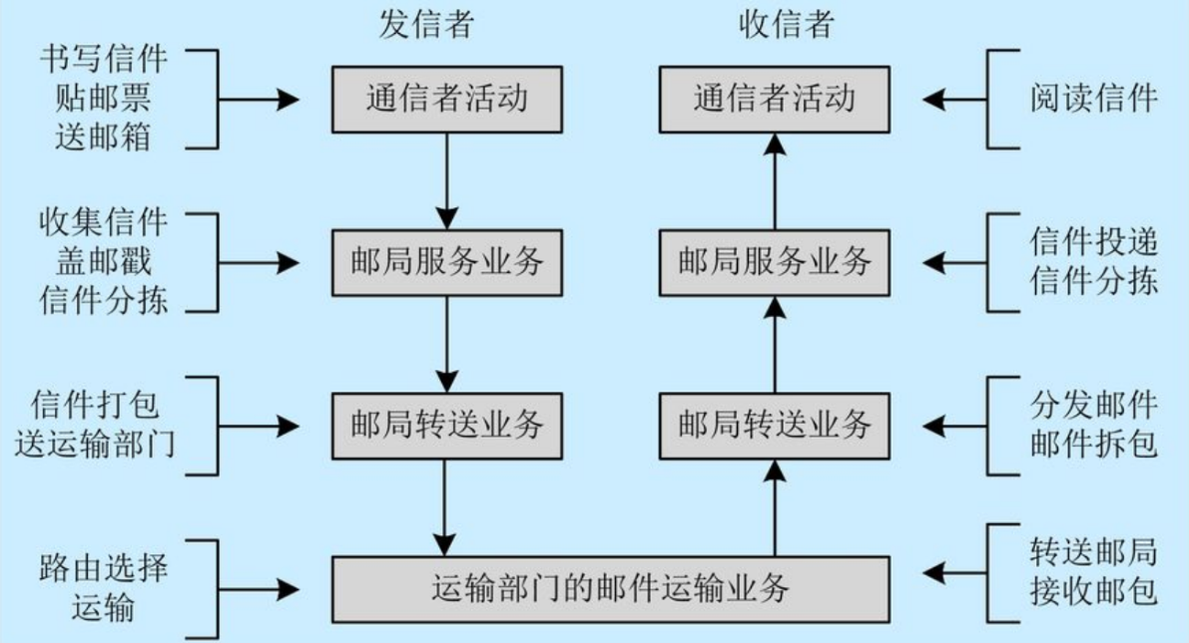
2.4 电子邮件
2.4.1 电子邮件基本概念
电子邮件服务
Notes:
大家好，我叫邹永攀，我是计算机与软件学院的老师
今天我们进入电子邮件的相关知识的学习。
在现实生活中，通过邮局寄出和收取写好的信件的过程与邮件服务有诸多相似之处。
在这个过程中，发信者首先写好信件，然后投递到邮局，邮局对信件进行分发和转送，最终送达收信人手中。

Slide 2
2.4 电子邮件
2.4.1 电子邮件的基本概念
电子邮件系统的主要功能
邮件发送者把邮件信息发送给接收者，接收者可以是一个或多个
可以发送多媒体信息（数据、文件、文字、声音、图像、图形)
发送者或接收者可以是Internet以外的用户
电子邮件发送/接收软件可以与用户的其他软件集成
具有较强管理和监控功能，以利于系统维护、改善系统运行性能
方便用户使用，如支持多种语言文本、邮件优先权等
Notes:
我们首先来了解一些关于电子邮件的基本概念。
邮件发送者把邮件信息发送给接收者，接收者可以是一个或多个
可以发送多媒体信息（数据、文件、文字、声音、图像、图形)
发送者或接收者可以是Internet以外的用户
电子邮件发送/接收软件可以与用户的其他软件集成
具有较强管理和监控功能，以利于系统维护、改善系统运行性能
方便用户使用，如支持多种语言文本、邮件优先权等

Slide 3
2.4 电子邮件
2.4.2 电子邮件系统的基本组成
四个重要组件
外发报文队列
user
agent
用户邮箱
用户代理
邮件服务器
邮件传输协议：SMTP/MIME
邮件存储访问协议：POP、IMAP
用户代理（User agent）
写作，编辑，阅读邮件
外发邮件
接收的报文存储在邮件服务器中
mail
server
user
agent
SMTP
mail
server
user
agent
SMTP
SMTP
mail
server
POP/IMAP
user
agent
user
agent
user
agent
Notes:
接下来，让我们看一下电子邮件系统的基本组成
如右图所示，电子邮件系统是由用户代理、邮件服务器、邮件传输协议和邮件存储访问协议四个主要部分组成。其中邮件传输协议主要包括SMTP协议，邮件存储访问协议包括POP和IMAP协议。
用户代理的主要功能包括写作、编辑和阅读邮件，以及向外发送邮件。

Slide 4
2.4 电子邮件
2.4.2 电子邮件系统的基本组成
邮件服务器
外发报文队列
user
agent
用户邮箱
邮箱包含了收到的用户邮件 (尚未被阅读)
报文队列包含了外发的邮件报文
SMTP协议用在邮件服务器之间发送邮件
客户端：将邮件发送到邮件服务器
“服务器”：接收和转发邮件
mail
server
user
agent
SMTP
mail
server
user
agent
SMTP
SMTP
mail
server
POP/IMAP
user
agent
user
agent
user
agent
Notes:
而邮件服务器的主要特点和功能包含以下几个方面：
（1）邮件服务器中包含了已经收到但尚未被阅读的用户邮件；
（2）报文队列包含了外发的邮件报文
（3）邮件服务器之间发送邮件采用SMTP协议
（4）客户端负责将邮件发送到邮件服务器，而邮件服务器则负责接收和转发邮件

Slide 5
2.4 电子邮件
2.4.2 电子邮件系统的基本组成
邮件协议
外发报文队列
user
agent
用户邮箱
邮件传输协议
客户端到邮件服务器、邮件服务器之间简单邮件传输协议STMP
通用Internet邮件扩展协议MIME
邮件存储访问协议
邮件服务器到客户端
邮政协议第3版POP-3
Internet邮件访问协议第4版IMAP-4
mail
server
user
agent
SMTP
mail
server
user
agent
SMTP
SMTP
mail
server
POP/IMAP
user
agent
user
agent
user
agent
Notes:
邮件传输协议主要是是从客户端到邮件服务器、邮件服务器之间简单邮件传输协议STMP，同时也包括通用Internet邮件扩展协议MIME
邮件存储访问协议则是作用于邮件服务器到客户端，主要包括POP3和IMAP4

Slide 6
2.4 电子邮件
2.4.3 电子邮件系统结构与工作原理
电子邮件系统结构
用户接口UA（发送和接收邮件），撰写、显示、处理
报文传送代理 MTA（邮件发送给接收方，从网络接收邮件）：CS方式传送/接收、报告邮件传送情况
发送邮件缓冲区
用户
发邮件
用
户
接
口
客户
（发送邮件）
发送邮件的
TCP连接
用户
读邮件
用户邮箱
服务器
（接收邮件）
接收邮件的
TCP连接
端口号25
用户代理
UA
报文传送代理
MTA
Notes:
电子邮件的系统结构如图所示。邮件服务的用户通过用户代理撰写、发送、接收和阅读邮件，报文传送代理MTA则采用客户端/服务器方式对邮件进行传送和接收，并报告邮件传送的结果。

Slide 7
2.4 电子邮件
2.4.3 电子邮件系统结构与工作原理
电子邮箱
要使用电子邮件服务，首先要拥有一个电子邮箱。
电子邮箱由提供电子邮件服务的机构（ISP）为用户建立。
Notes:
要使用电子邮件服务，用户首先需要获得一个电子邮箱。电子邮箱是由提供电子邮件服务的机构为用户所建立。
邮箱的表示主要由用户名和主机名两部分构成。以计算机与软件学院的院办邮箱为例，用户名是csse，主机名是szu.edu.cn，中间用符号@连接

Slide 8
2.4 电子邮件
2.4.3 电子邮件系统结构与工作原理
邮件报文交付的3个阶段
Notes:
这幅图更加形象生动地展示了电子邮件系统的结构和工作原理。我们可以看到邮件报文交付分为三个阶段。在第一阶段用户借助邮件代理撰写邮件，并借助SMTP协议将邮件发送到邮件服务器。在第二阶段中，发送方邮件服务器利用SMTP协议将邮件经过物联网发送到接收方的邮件服务器，这样邮件便到达了接收方的邮件服务器中。在最后一个阶段中，邮件接收方利用POP3协议或者IMAP4协议从其邮件服务器中取回邮件到其邮件代理中，以供接收方阅读邮件。这样，便完成了从发送方到接收方的邮件传送过程。

Slide 9
2.4 电子邮件
2.4.4 电子邮件协议：邮件传输协议与存储访问协议 简单邮件传输协议SMTP
使用TCP传送邮件报文, 端口25
直接传输: 发送服务器到接收服务器
传输的三个阶段
握手(打招呼)
报文传输
结束
命令/响应交互
命令: ASCII文本
响应: 状态码和短语
邮件报文必须使用7-bit ASCII表示
Notes:
接下来，我们进入电子邮件协议的讲解。电子邮件协议主要包括邮件传输协议和邮件存储访问协议。在邮件传输协议中，我们主要讲解简单邮件传输协议，也就是SMTP协议。SMTP协议采用TCP传送邮件报文，端口号是25。邮件传输的方式是直接传输，也就是从发送服务器直接送达接受服务器。邮件传输的过程主要分为三个阶段，分别是握手、报文传输和结束。邮件传输采用命令和响应的交互方式。命令也即是ASCII文本，而响应则由状态码和短语组成。在SMTP协议中，邮件报文必须使用7-bit的ASCII来表示。

Slide 10
2.4 电子邮件
2.4.4 电子邮件协议：邮件传输协议与存储访问协议 简单邮件传输协议SMTP
邮件报文传送过程
Notes:
图4-18展示了邮件报文传送中连接建立的过程。从客户端使用熟知端口号25建立与服务器的TCP连接，SMTP服务器向该客户端回送应答码220响应客户的连接请求。该应答码中向客户端提供了服务器的域名，并通知客户端，服务器已准备好接收命令。
客户端收到应答码后，通过发送HELLO命令，启动客户端与服务器之间的会话。该客户端发送的HELLO用来向服务器提供客户端的标识信息，并请求提供邮件服务。
服务器端回送应答码250，通知客户端：请求建立的邮件服务会话已经实现。

Slide 11
2.4 电子邮件
2.4.4 电子邮件协议：邮件传输协议与存储访问协议 简单邮件传输协议SMTP
SMTP命令和应答
SMTP命令 |  |  | SMTP应答
关键词 | 变 量 |  | 代码 | 说 明
HELO | 发送端的主机名 |  | 220 | 服务就绪
MAIL FROM | 发信人 |  | 221 | 服务关闭传输通道
RCPT TO | 预期的收信人 |  | 250 | 请求命令完成
DATA | 邮件主体 |  | 251 | 用户不是本地的，报文将被转发
QUIT |  |  | 354 | 开始邮件输入
RSET |  |  | 450 | 邮箱不可使用
VRFY | 需要验证的收信人名字 |  | 500 | 语法错，不能识别命令
EXPN | 需要扩展的邮件发送清单 |  | 502 | 命令未实现
HELP | 命令名 |  | 552 | 所请求的动作异常终止，存储位置超过
 |  |  | 553 | 所请求的动作未发生，邮箱名不允许使用
Notes:
上面左边表格展示了SMTP命令的关键词及其相应变量，比如命令HELLO后面跟上发送端的主机名，表示发送端与接收端启动会话连接；命令MAIL FROM后面跟上发信人，用以指明发信人是谁；相对应的是RCPT TO后面带上收信人，用以指明邮件的预期收信人。
上面右边表格展示了SMTP应答的代码及相应说明。比如代码220表示服务准备就绪，代码250表示请求命令完成等。

Slide 12
2.4 电子邮件
2.4.4 电子邮件协议：邮件传输协议与存储访问协议 简单邮件传输协议SMTP
邮箱报文的封装
Notes:
下面让我们来看一下邮件报文的封装。上图展示了一封典型的邮件报文的格式。我们可以看到一封邮件报文可以分为信封、首部和主体三部分。我们可以看到，在信封中明确了邮件的发送方和接收方地址。在首部中，则给出了发送方和接收方的名称。最后是邮件报文主体部分，也就是邮件的具体内容。

Slide 13
2.4 电子邮件
2.4.4 电子邮件协议：邮件传输协议与存储访问协议 简单邮件传输协议SMTP
邮箱报文格式
所有报文都是由ASCII码组成
报文由报文行组成，各行之间用回车、换行符分隔
报文的长度不能超过998个字符
报文行的长度≤78个字符之内（不包括回车换行符）
报文中可包括多个首部字段和首部内容
报文可包括一个主体，主体必须用一个空行与其首部分隔
除非需要使用回车与换行符，否则报文中不使用回车与换行符
Notes:
归纳而言，采用SMTP协议的邮件报文格式主要有以下特点：
（1）所有报文都是由ASCII码组成
（2）报文由报文行组成，各行之间用回车、换行符分隔
（3）报文的长度不能超过998个字符
（4）报文行的长度≤78个字符之内（不包括回车换行符）
（5）报文中可包括多个首部字段和首部内容
（6）报文可包括一个主体，主体必须用一个空行与其首部分隔
（7）除非需要使用回车与换行符，否则报文中不使用回车与换行符

Slide 14
2.4 电子邮件
2.4.4 电子邮件协议：邮件传输协议与存储访问协议 简单邮件传输协议SMTP
邮箱报文的传送
Notes:
上面这幅图给出了从院办给陆楠老师发送电子邮件的交互过程，也是根据信封、首部和主体依次传递的顺序，采用命令和应答逐条交互的方式进行。同学们可以对照SMTP主要命令和应答表格，逐条理解上图中的邮件报文交互过程。

Slide 15
2.4 电子邮件
2.4.4 电子邮件协议：邮件传输协议与存储访问协议 简单邮件传输协议SMTP
连接终止
Notes:
邮件交互结束后，有客户端发出QUIT命令

Slide 16
2.4 电子邮件
2.4.4 电子邮件协议：邮件传输协议与存储访问协议 MIME协议的基本内容
允许非7位ASCII码数据通过SMTP传输
MIME版本
编码方式
多媒体数据类型

Slide 17
2.4 电子邮件
2.4.4 电子邮件协议：邮件传输协议与存储访问协议 POP3协议（邮件读取协议）
删除模式
保留模式

Slide 18
2.4 电子邮件
2.4.4 电子邮件协议：邮件传输协议与存储访问协议 POP3协议（邮件读取协议）
删除模式
保留模式
IMAP4协议
与POP3相似，功能更强：
下载邮件之前检查邮件头部
下载邮件之前可用特定字符串搜索电子邮件的内容
可以下载部分电子邮件
可以在邮件服务器上创建、删除、更名邮箱
存放电子邮件可以在文件夹中创建分层次的邮箱

Slide 19
2.4 电子邮件
2.4.4 电子邮件协议：邮件传输协议与存储访问协议 基于Web的电子邮件
20世纪90年代中期，Hotmail开发了基于Web的电子邮件系统
目前几乎所有门户网站都提供基于Web的电子邮件，使用Web浏览器收发邮件
基于Web电子邮件，用户代理就是Web浏览器，用户与远程邮箱之间的通信使用的是HTTP协议，而不是POP3或IMAP4协议
邮件服务器之间的通信仍然使用SMTP协议

